Slide 1
Тема 1. ПОНЯТТЯ І СИСТЕМА КРИМІНАЛЬНОГО ПРАВА.
План лекції
1. Поняття кримінального права.
2. Завдання, функції та принципи кримінального права.
3. Система кримінального права.
4. Кримінальне право та суміжні галузі права.

Slide 2
Предметом кримінального права виступають суспільні відносини, що виникають, як правило, у зв’язку з учиненням особою кримінального правопорушення та застосуванням до неї покарання та (або) інших заходів кримінально-правового характеру.
Виділяють три групи таких відносин:
Охоронні кримінально-правові відносини, що виникають у зв’язку з учиненням кримінального правопорушення між особою, яка вчинила заборонене кримінальним законом діяння, та державою. Ці правовідносини мають односторонній характер: особа, яка вчинила кримінальне правопорушення, зобов’язана нести відповідальність за вчинене діяння, а держава має право її покарати.
До другої групи належать відносини, пов’язані з утриманням особи від протиправного посягання за допомогою загрози покаранням, що міститься в кримінально-правових нормах (попереджувальні кримінально-правові відносини). Кримінальні заборони накладають на громадян обов’язок утриматися від кримінального правопорушення.
Третя група відносин, що входять у предмет кримінального права, виникає під час реалізації громадянами права на заподіяння шкоди в процесі захисту від суспільно небезпечних посягань під час необхідної оборони, а також у разі гострої потреби й інших обставин, що виключають кримінальну протиправність діяння. Ці відносини можна назвати регулятивними кримінально-правовими відносинами (на відміну від охоронних), оскільки вони складаються на основі регулятивних норм і регламентують поведінку особи, яка є водночас соціально прийнятною і допустимою.

Slide 3
Поняття «кримінальне право» застосовується принаймні у декількох значеннях: як галузь права, галузь законодавства, частина юридичної науки та навчальна дисципліна.
Кримінальне право як галузь права – це галузь права, яка об’єднує правові норми, що встановлюють, які діяння є кримінальними правопорушеннями та які покарання та (або) інші заходи кримінально-правового характеру повинні застосовуватись або можуть бути застосовані до осіб, які їх вчинили.
Кримінальне право як галузь законодавства – це сукупність кримінально-правових норм, сформульованих та ухвалених Верховною Радою України як законів, що визначають підстави та принципи кримінальної відповідальності, а також те, які суспільно небезпечні діяння є кримінальними правопорушеннями, які покарання та інші заходи кримінально-правового характеру слід або можна застосовувати до осіб, які їх вчинили.
Кримінальне право як галузь законодавства – це сукупність кримінально-правових норм, сформульованих та ухвалених Верховною Радою України як законів, що визначають підстави та принципи кримінальної відповідальності, а також те, які суспільно небезпечні діяння є кримінальними правопорушеннями, які покарання та інші заходи кримінально-правового характеру слід або можна застосовувати до осіб, які їх вчинили.
Кримінальне право як навчальна дисципліна – це предмет, що викладається у навчальних закладах освіти юридичного профілю, який передбачає засвоєння не лише змісту кримінального права та чинного кримінального законодавства, а й практики його застосування.

Slide 4
Основними джерелами кримінального права є:
– Конституція України;
– законодавство України про кримінальну відповідальність – Кримінальний кодекс України;
– міжнародні договори та міжнародні угоди;
– рішення Конституційного Суду України;
– практика Європейського суду з прав людини;
– постанови Пленуму Верховного Суду України та Вищого спеціалізованого суду України з розгляду цивільних i кримінальних справ (після судової реформи 2017 р. – Касаційний кримінальний суд Верховного Суду);
– нормативно-правові акти регулятивного законодавства;
– правова доктрина.

Slide 5
Предмет кримінального права значною мірою визначає завдання кримінального права, які визначено в статті 1 КК України, а саме:
правове забезпечення охорони
прав і свобод людини та громадянина,
власності,
громадського порядку та громадської безпеки,
довкілля
та конституційного устрою України від кримінально-протиправних посягань,
забезпечення миру й безпеки людства,
а також запобігання кримінальним правопорушенням.

Slide 6
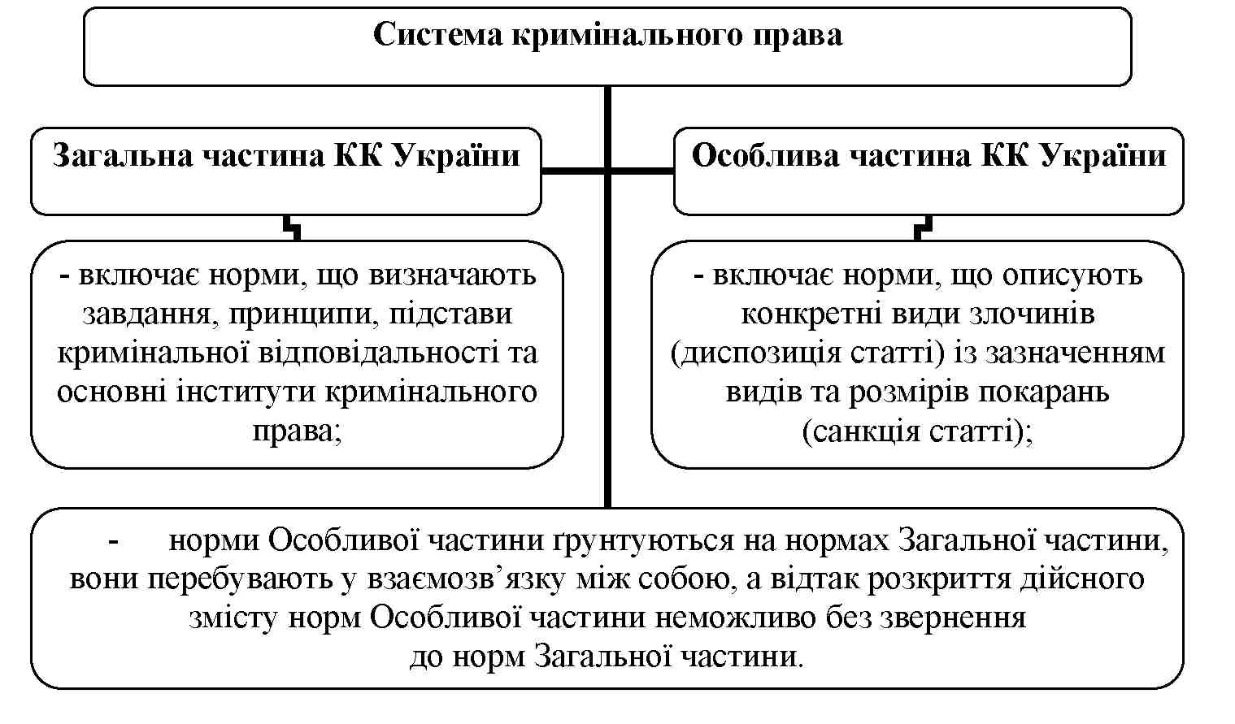

Slide 7
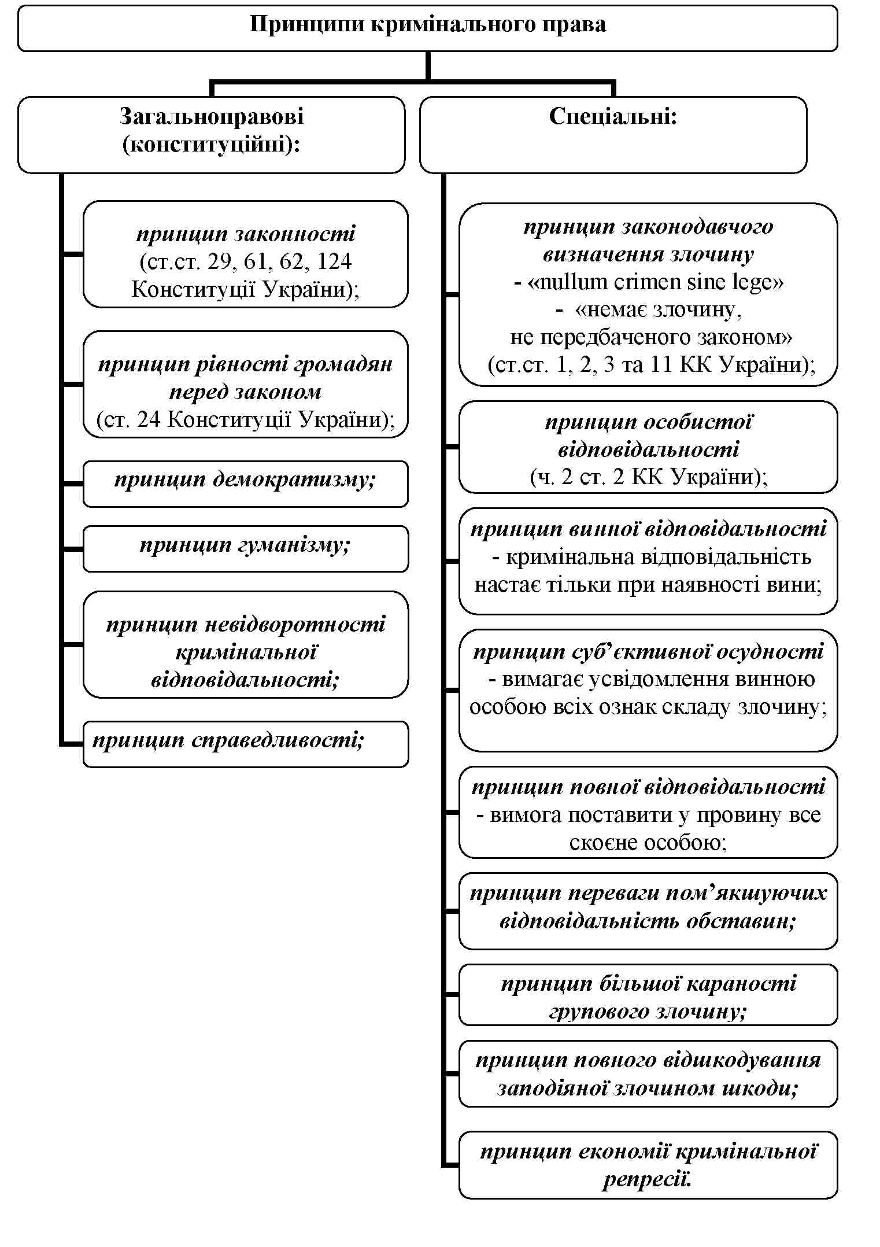

Slide 8
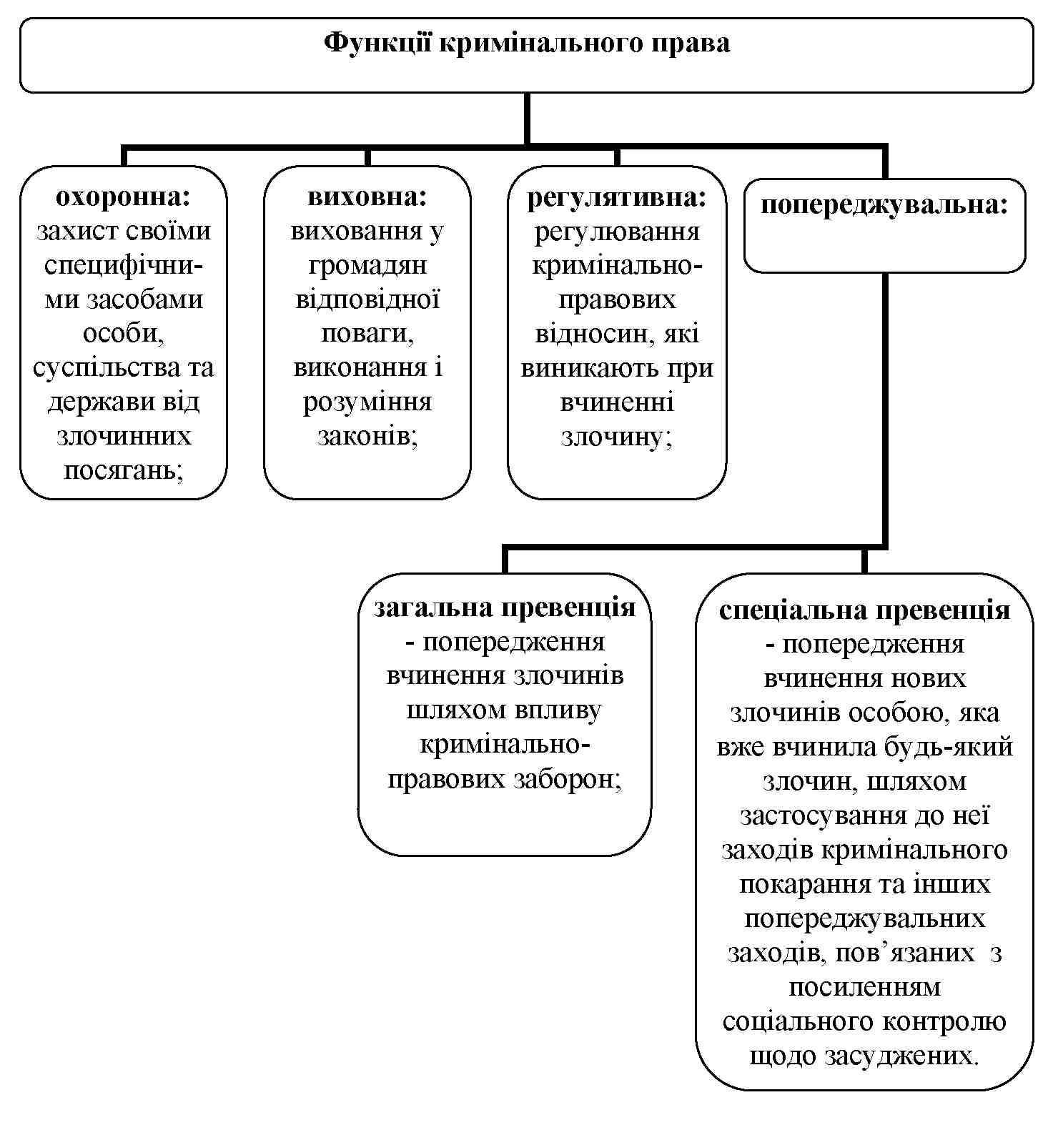

Slide 9
Кримінальне право та суміжні галузі права Кримінальне право є тісно пов’язаним із суміжними галузями права, найбільшою мірою з конституційним правом, адміністративним правом, кримінально-процесуальним правом, кримінально-виконавчим правом міжнародним правом кримінологією.

